Slide 1
сказка Мамина-Сибиряка Д.Н. «Сказка про храброго зайца — длинные уши, косые глаза, короткий хвост»
из сборника «Аленушкины сказки»

Slide 2


Slide 3
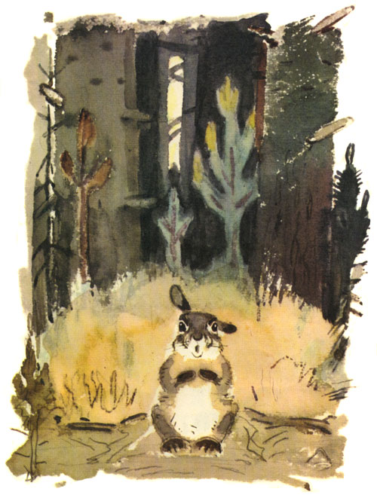

Slide 4
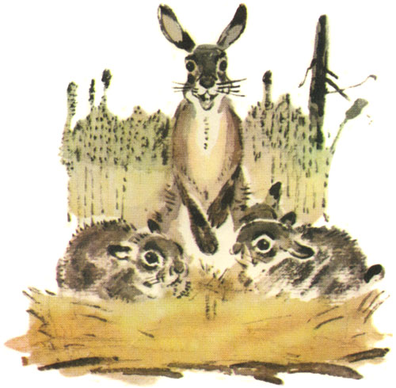

Slide 5
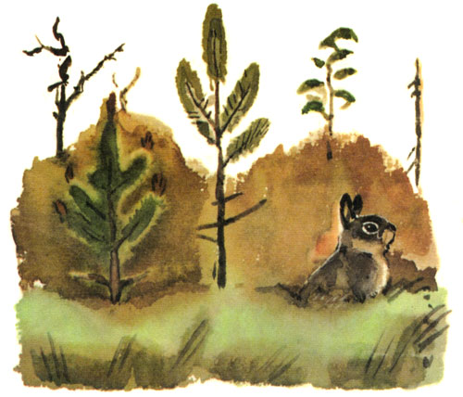

Slide 6
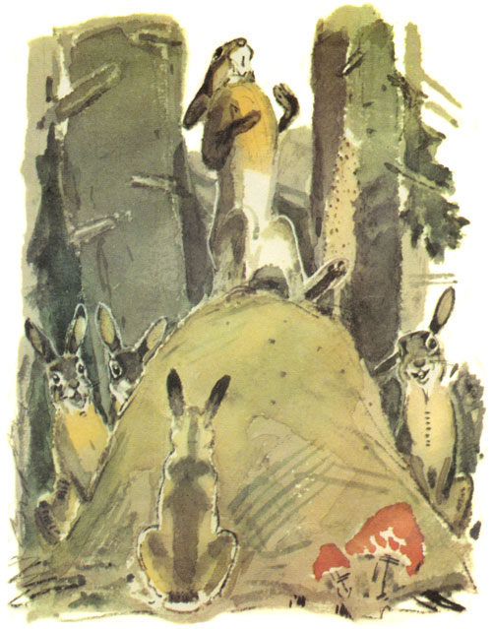

Slide 7
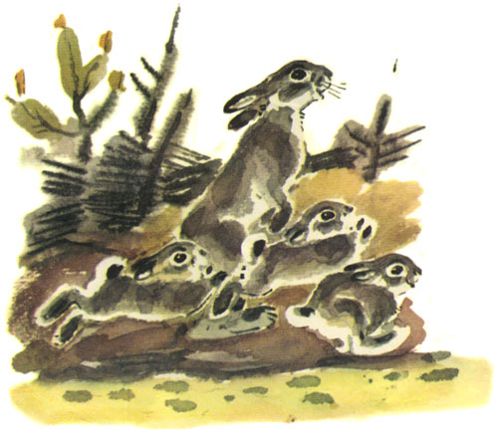

Slide 8
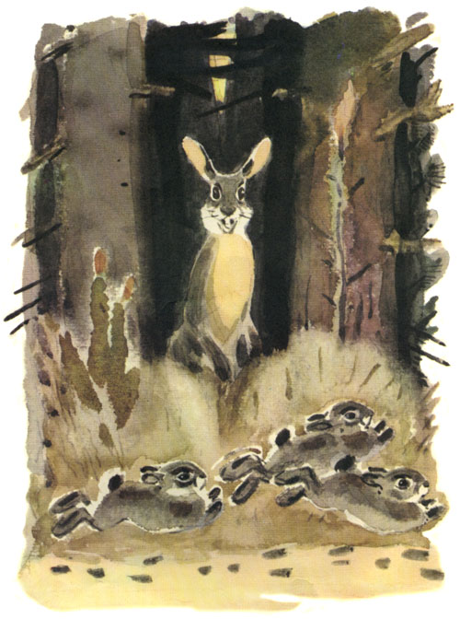

Slide 9
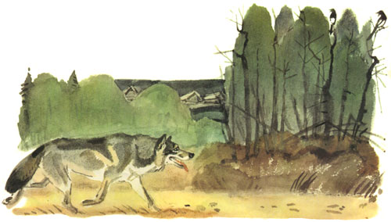

Slide 10
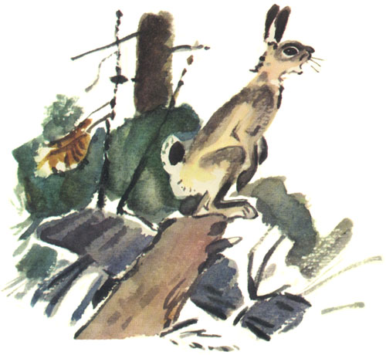

Slide 11
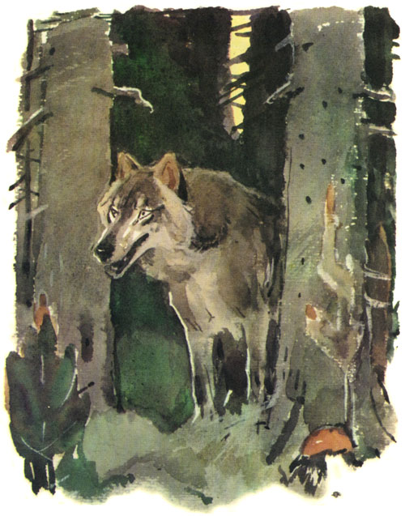

Slide 12
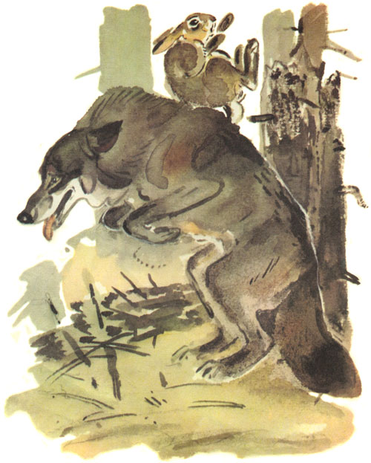

Slide 13
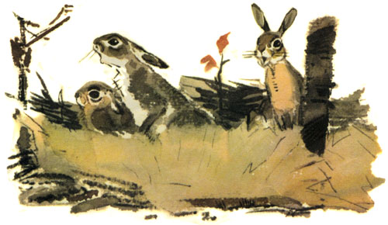

Slide 14
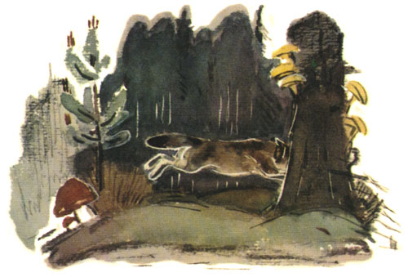

Slide 15


Slide 16
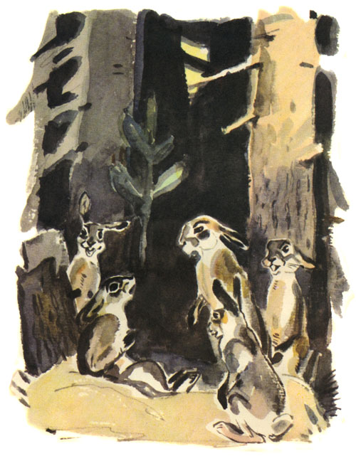

Slide 17
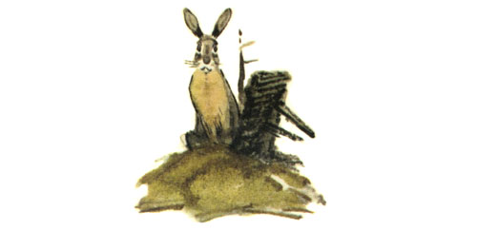

Slide 18
КОНЕЦ
ПРЕЗЕНТАЦИЯ БУДАЕВОЙ Н.В.

